Slide 1

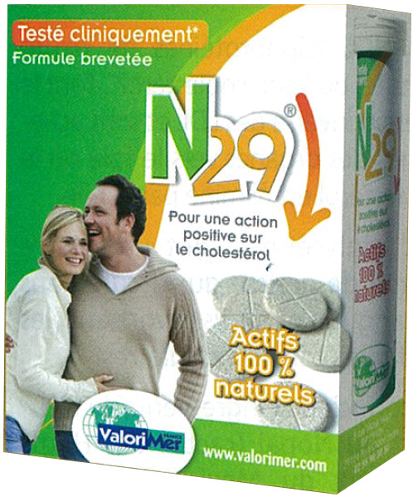
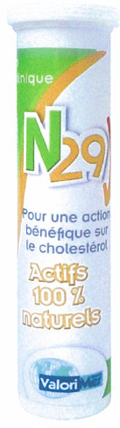
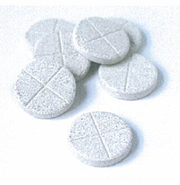
Croissance externe
Cessions et Acquisitions
Participations Financières
N29 - TOME 1
SARL JSC Consultants au capital de 218 600 €
3 Square Bugeaud - 78150 Le Chesnay - Tél. :+33 (0) 39 43 17 23 – Fax :+33 (0) 39 43 52 68
R.C.S. Versailles 483 155 354 00010 - APE 741G - N° TVA FR 21483155354

Slide 2
N29
EXECUTIVE SUMMARY
1. JSC Consultants est mandatée par le propriétaire du "produit N29" pour lui trouver un partenaire ou un acquéreur de ce produit.
2. Description du produit :
  i. Complément alimentaire efficace dans l’"aide à la gestion du cholestérol ".
  ii. Revendications assises sur une étude clinique et un brevet (en cours).
  iii. Galénique : étui consommateur de 3 tubes de 20 comprimés.
  iv. Posologie : 2 comprimés par jour.
  v. Commercialisé actuellement à petite échelle par la Société Valorimer.
  vi. Principes actifs : levure de riz rouge et nopal.
3. Eléments sur lesquels porte l’opération :
    a. La formule du produit (fiche technique en annexe 1)
    b. Le dossier « DGCCRF » (annexe 2),
    c. La demande de brevet française et internationale (annexe3),
    d. Le texte du brevet (annexe4)
    e. Une étude clinique (synthèse en annexe 5),
    f. La marque, l’emballage et autres éléments commerciaux disponibles (annexe 6),
    g. Les stocks de produits finis et de composants,
    h. Le fichier clients,
    i. Les contrats avec les différents fournisseurs,
    j. Les recherches et études en cours.
4. Formes envisagées de l’opération :
    a. Vente de l’ensemble des éléments,
    b. Concession de licence pays par pays et/ou canal par canal avec "down payment ".
5. Commentaires :
i. Ce produit attaque le marché du traitement/gestion du cholestérol, l’un des plus gros marchés au monde, représentant au bas mot des ventes annuelles de 30 milliards de dollars, et en France environ 2 milliards d’Euros.
SARL JSC Consultants au capital de 218 600 €
3 Square Bugeaud - 78150 Le Chesnay - Tél. :+33 (0) 39 43 17 23 – Fax :+33 (0) 39 43 52 68
R.C.S. Versailles 483 155 354 00010 - APE 741G - N° TVA FR 21483155354

Slide 3
  ii. Les 2 principes actifs qui le composent et dont l’association constitue le "cœur" de la demande de brevet sont la levure de riz rouge d’une part et le nopal d’autre part.
  iii. La levure de riz rouge est un élément de l’alimentation traditionnelle asiatique (entrant dans la recette du canard laqué notamment) dont les effets sur les hypercholestérolémies sont reconnus de longue date (voir étude clinique en annexe 7). Ces effets sont dus à la présence dans cette substance de Monacolin K qui est une statine naturelle, la classe des statines étant le principe actif premier des médicaments enregistrés efficaces dans le traitement des hypercholestérolémies.
  iv. Le Nopal est lui-même un composant traditionnel de l’alimentation des Indiens d’Amérique et ses vertus en matière de réduction des taux de lipides sanguins sont aussi reconnues (voir article en annexe 8)
  v. L’originalité du produit consiste dans l’association des 2 principes actifs ci-dessus dont la synergie est démontrée au travers de l’étude clinique déjà citée, dont synthèse est présentée en annexe 7 du présent memorandum.
Cette étude clinique, fort probante, a été réalisée selon les pratiques couramment admises
en la matière au travers de 3 échantillons de sujets :
      Un échantillon utilisant un placebo,
      Un échantillon utilisant une statine de synthèse,
      Le troisième échantillon utilisant le produit N29.
Le fait majeur mis en évidence est que la dose de Monacolin K (statine naturelle contenue
dans la levure de riz rouge) nécessaire à l’obtention de résultats significatifs est nettement
inférieure à celle préconisée par la statine de synthèse.
  vi. Des études complémentaires menées par le Docteur Cloarec tendent à démontrer qu’en conséquence du point v ci-dessus, les effets secondaires néfastes (myalgies des membres inférieurs) habituellement constatés chez les patients sous statines de synthèse sont fortement atténués, sinon supprimés. Néanmoins ce point est à préciser.
6. Conclusion :
Sur la base des éléments du dossier N29 ci-dessus présentés, l’équipe N29 a construit un « business plan » sur hypothèses raisonnables permettant d’avoir une première approche économique des enjeux et des montants envisagés dans l’opération proposée (voir annexe 9).
7. Process proposé :
Le lecteur intéressé par un approfondissement du dossier et notamment une rencontre avec le propriétaire et inventeur voudra bien le faire savoir à JSC Consultants au travers d’une lettre d’intérêt motivée dans laquelle le montant et la forme de la transaction seront envisagés et dans laquelle seront apportées les preuves si nécessaire des capacités financières du candidat.
Jean Saint-Cricq
SARL JSC Consultants au capital de 218 600 €
3 Square Bugeaud - 78150 Le Chesnay - Tél. :+33 (0) 39 43 17 23 – Fax :+33 (0) 39 43 52 68
R.C.S. Versailles 483 155 354 00010 - APE 741G - N° TVA FR 21483155354

